Slide 1


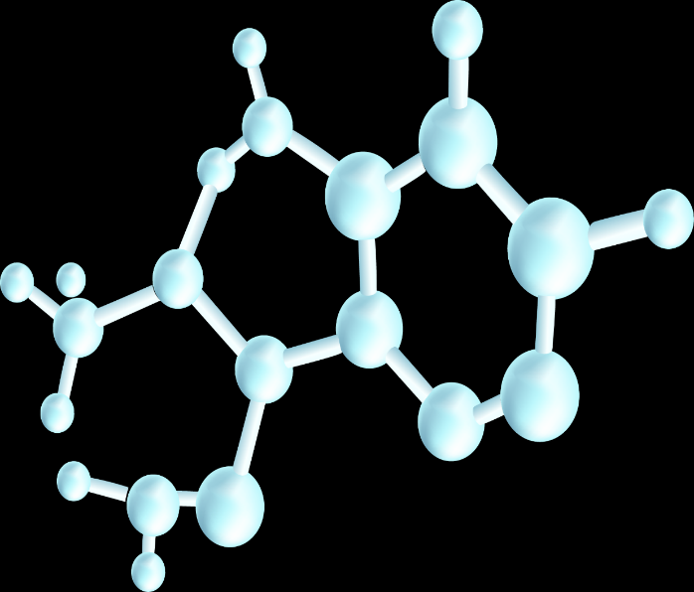
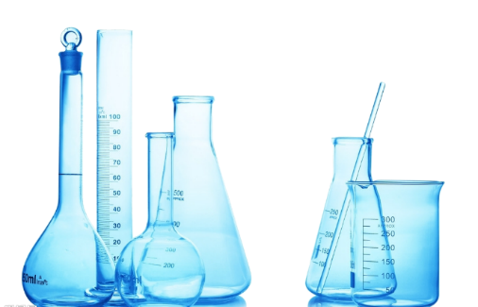
人教版高中化学选择性必修3
第三章：烃的衍生物
第一节：卤代烃
第1课时：

Slide 2
H₂O
△
CH₃CH₂—Br + Na—OH CH₃CH₂—OH + NaBr
卤代烃
醇（醛/酮）
反应类型：水解反应（取代反应）
如果更换反应条件，换成NaOH醇溶液加热，产物还是乙醇吗？

Slide 3
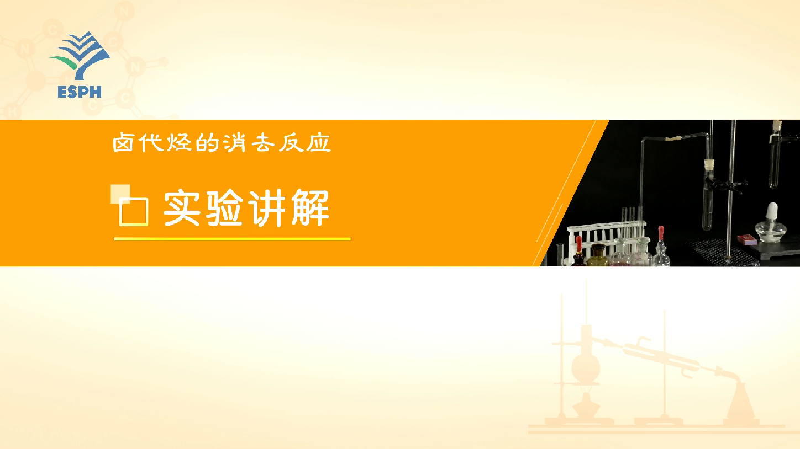

Slide 4
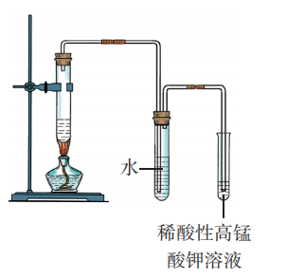
为什么要在通入酸性高锰酸钾前先通入盛水的试管？
除了酸性高锰酸钾溶液，还可以用什么方法检验生成物？此时还有必要将气体先通入水吗？
醇
△
CH₂CH₂ + NaOH CH₂=CH₂ ↑ + NaBr +H₂O
H Br
卤代烃
烯烃
反应类型：消去反应（不饱和度增加）

Slide 5
预测：2-溴丁烷的消去产物
CH₃CHBrCH₂CH₃
CH₂=CHCH₂CH₃
CH₃CH=CHCH₃
主要产物
81%
1-丁烯
2-丁烯
扎依采夫规则：当存在不同的消去取向时，通常氢是从含氢较少的碳上脱去而形成双键上取代基较多的烯烃

Slide 6
预测：1，2-二溴丙烷的消去产物
CH₃CHBrCH₂Br
CH₃C≡CH
用2-溴丁烷制备1，2-丁二醇？
用四氟乙烯制备聚四氟乙烯？
[CF₂-CF₂] _{n}

Slide 7
溴乙烷取代反应和消去反应的对比
 | 取代反应 | 消去反应
反应物
反应条件
生成物
结论
思考1：如何检验溴乙烷中的卤原子？
思考2：为何说卤代烃水解时常伴随消去？

Slide 8
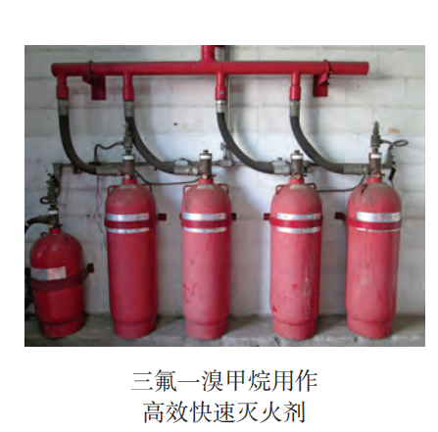
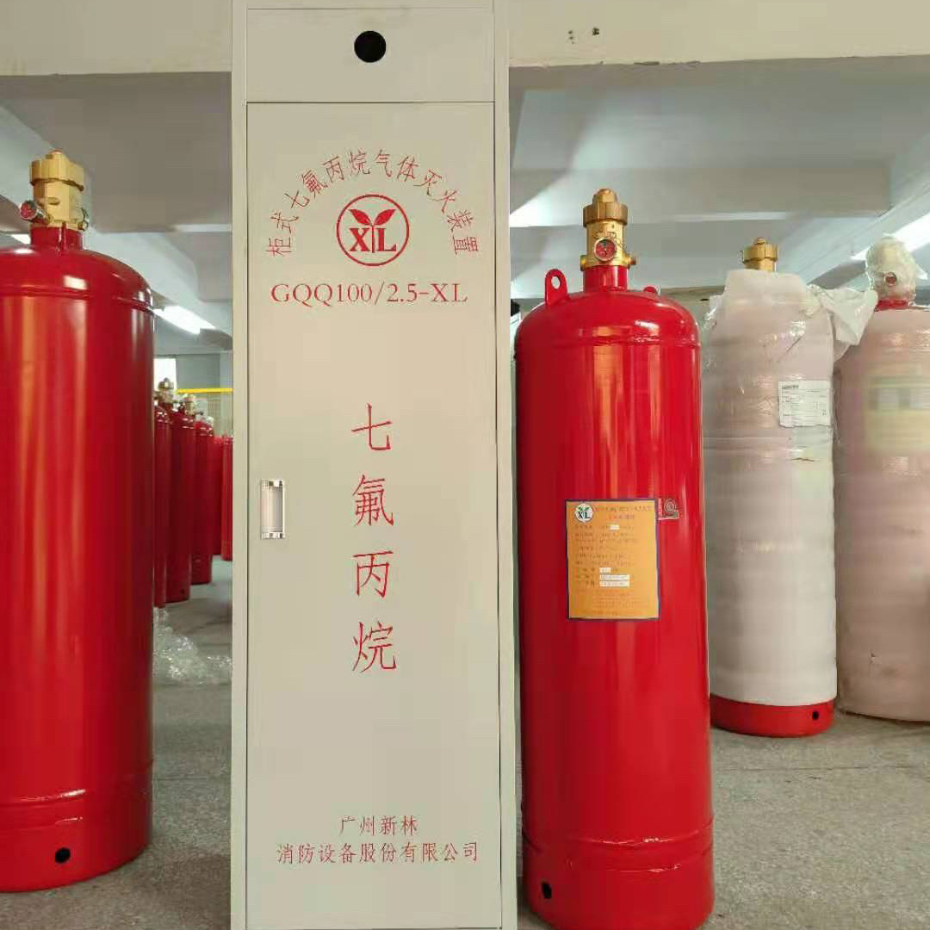
一卤代烃通常可以燃烧
而四氯化碳可以作为灭火剂

Slide 9
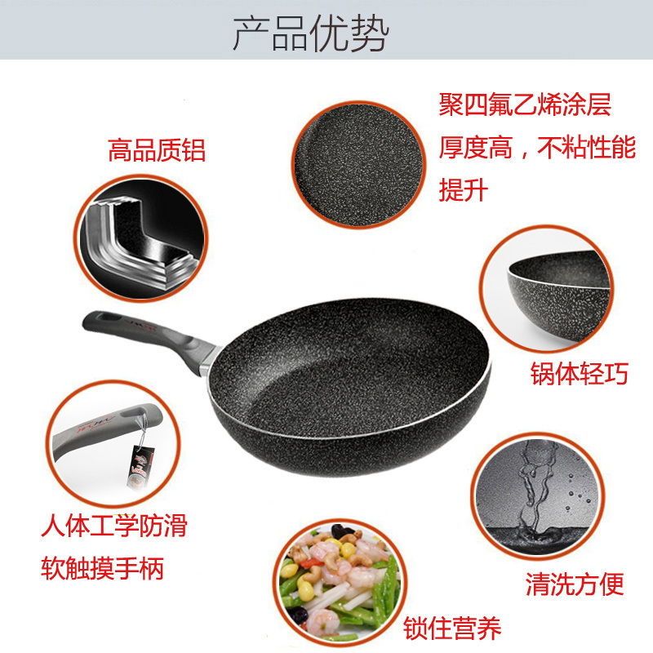
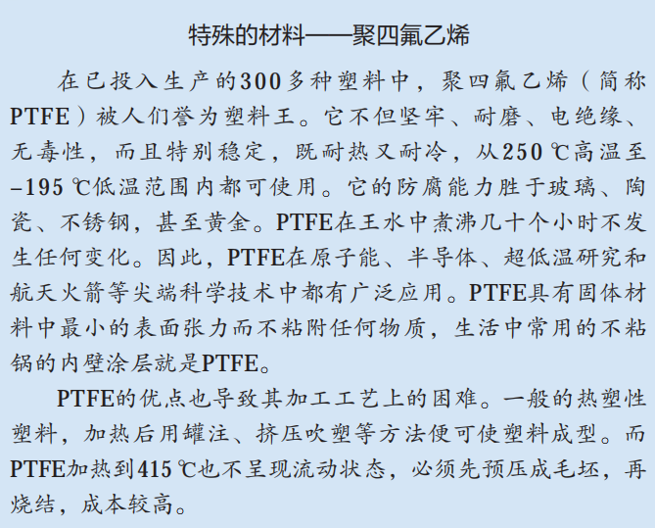

Slide 10
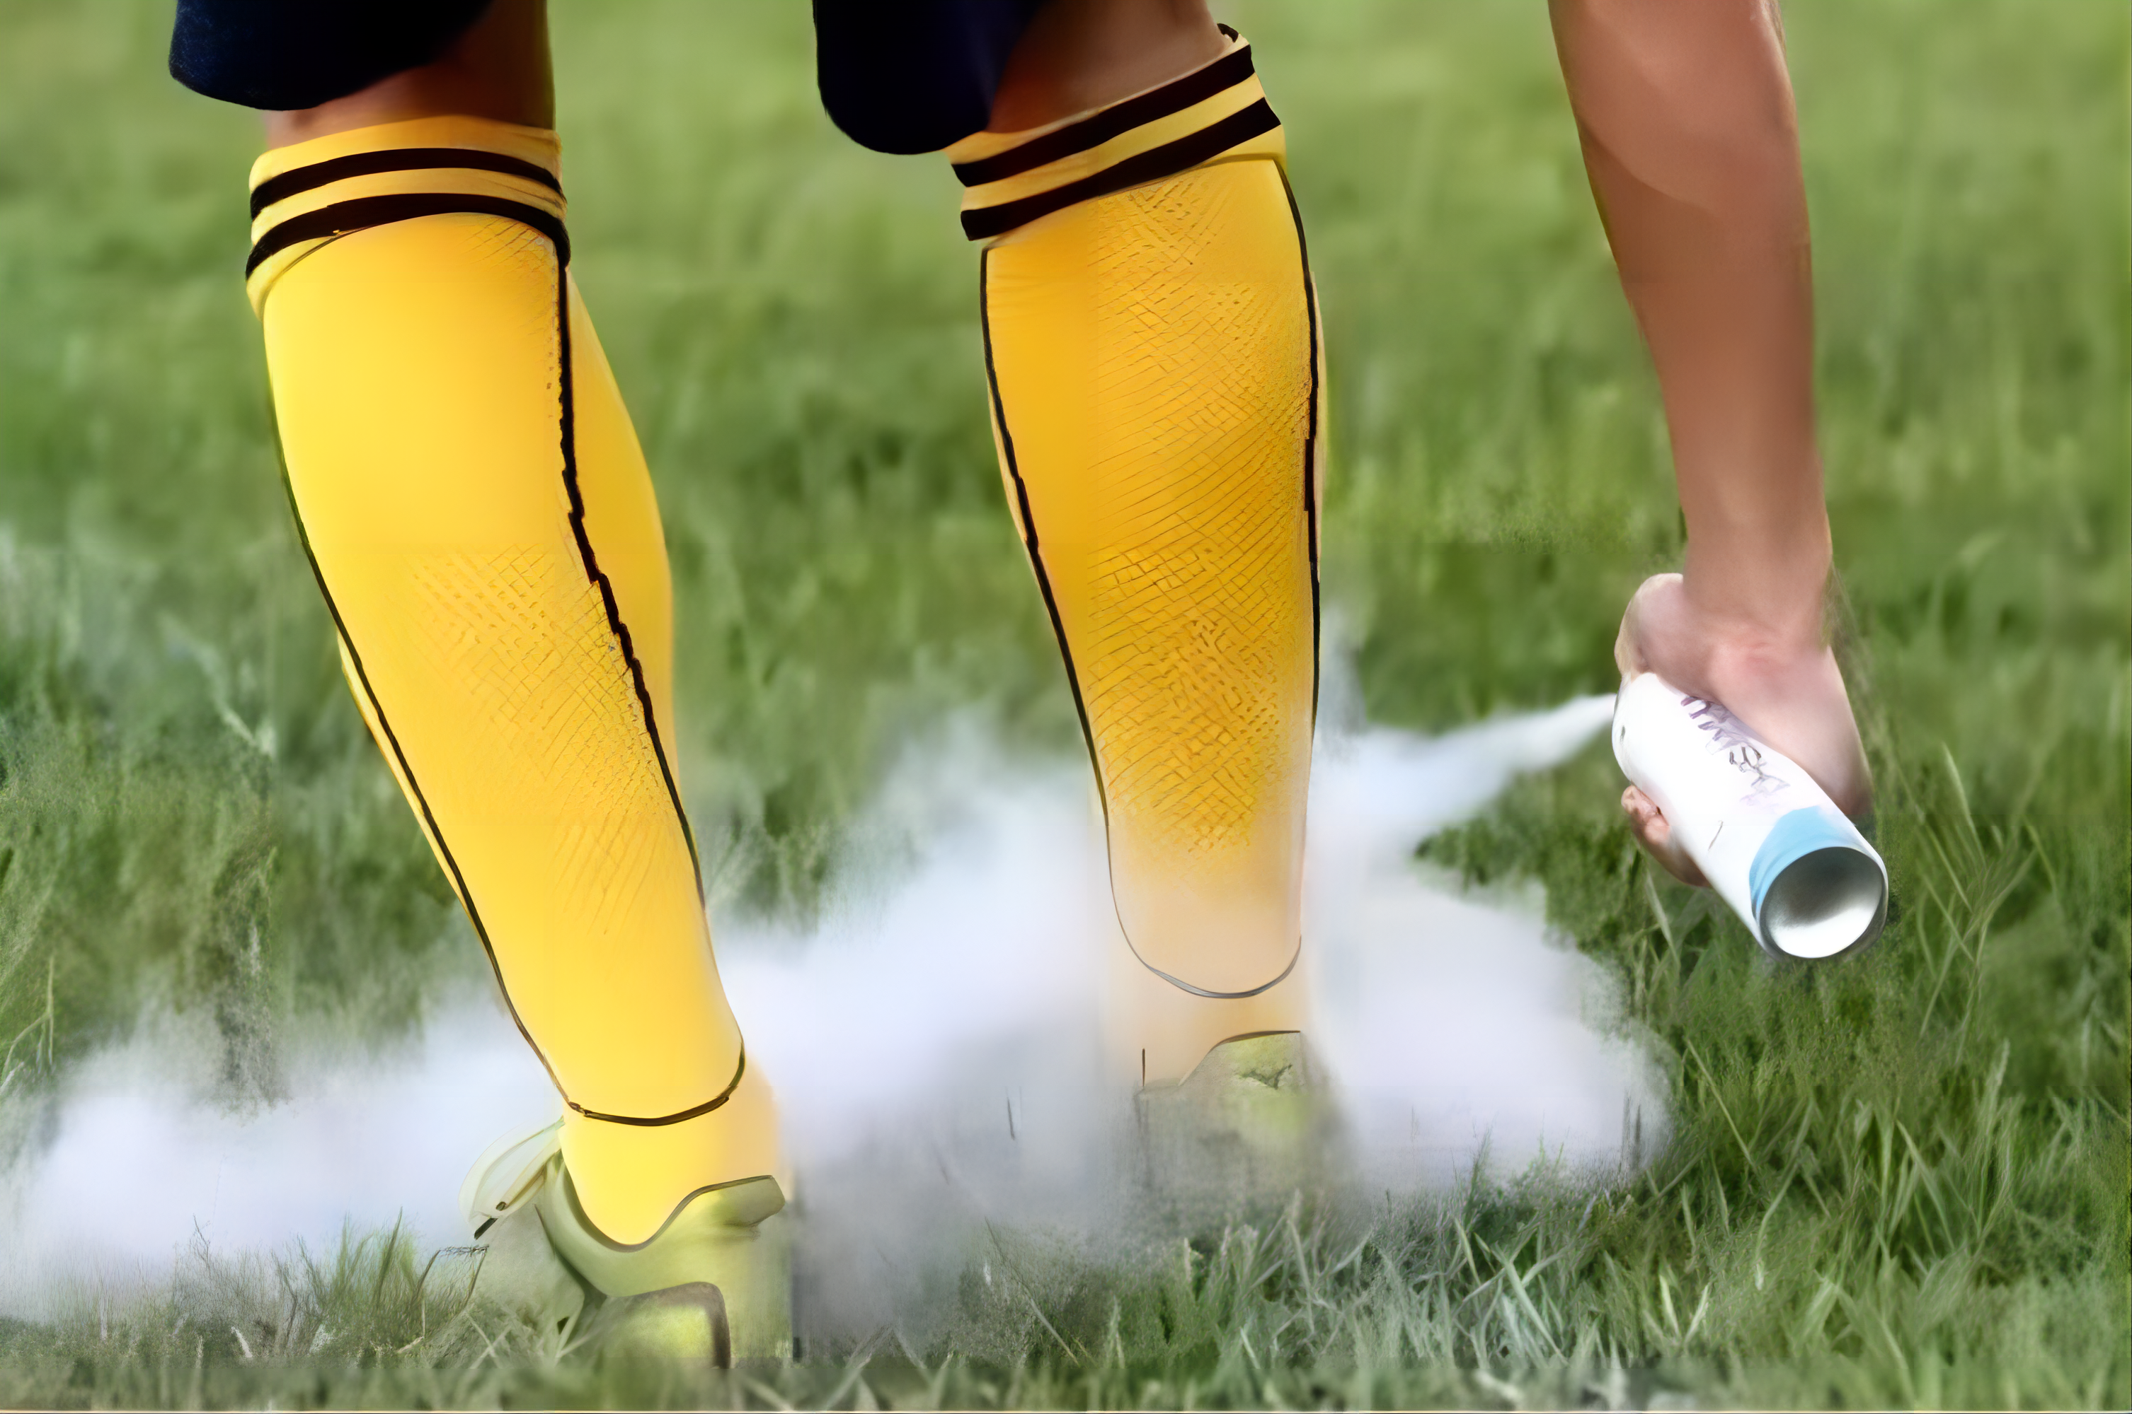
氯乙烷常用作局部麻醉剂。因其沸点低，从加压容器中喷在皮肤表面时会迅速汽化，时吸收大量的热量，使皮肤迅速冷却导致该部位的神经末梢处于麻醉状态。由氯乙烷制成的喷雾剂被广泛应用于运动场所紧急处理运动员的伤痛。

Slide 11
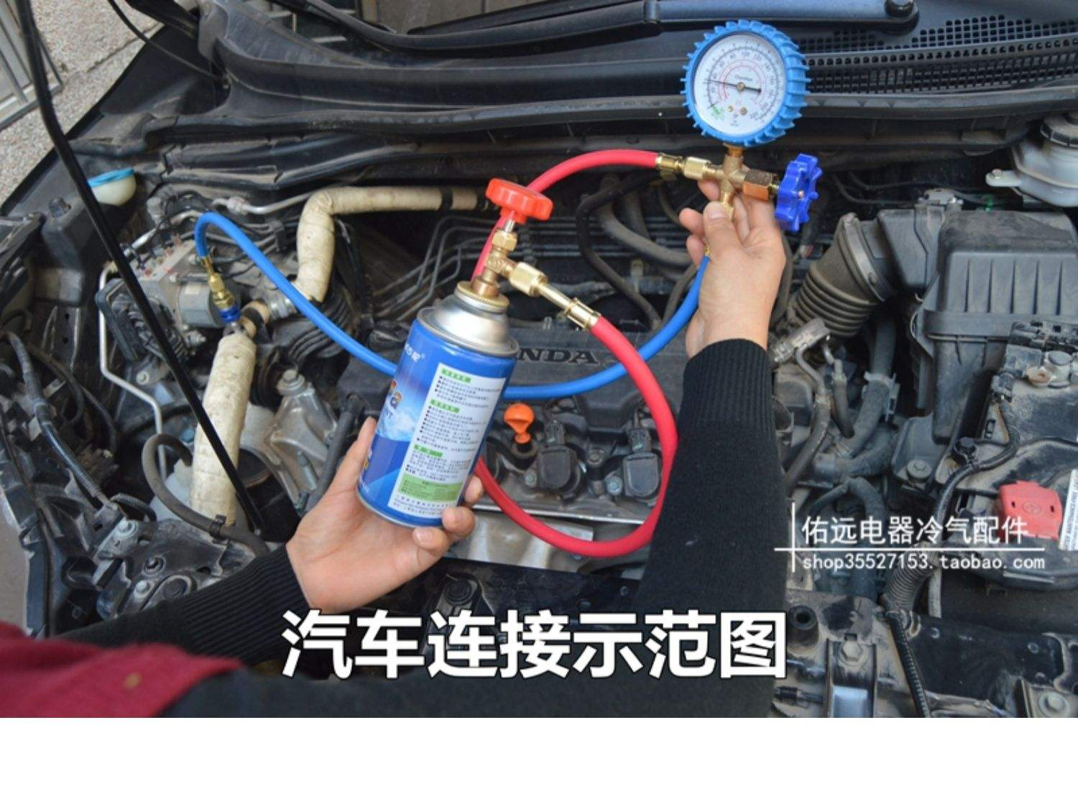
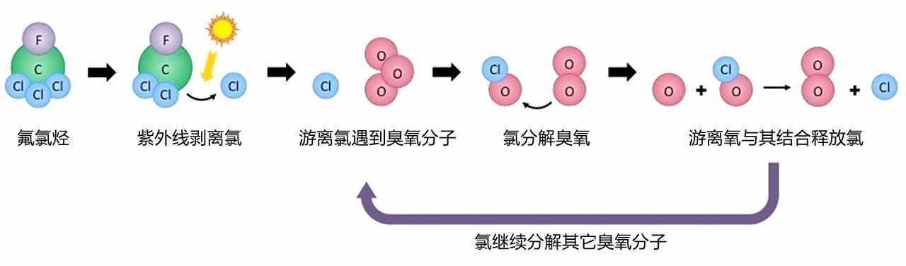
1930年，杜邦公司发明了氟利昂。氟利昂是氟氯烷的总称，也称氟氯烃 (CFC)，使用最为广泛的氟氯烃有CCl₃F。氟利昂具有廉价、无嗅无毒、易液化、不燃不爆、安全性高等性能

